Slide 1
Magnit kuchi
TAYYORLADI: XALMUXAMMATOVA MOHINUR, G`ULOMQODIROVA MADINA
FAN : TABIIY FAN
SINF : 5-” 02”

Slide 2
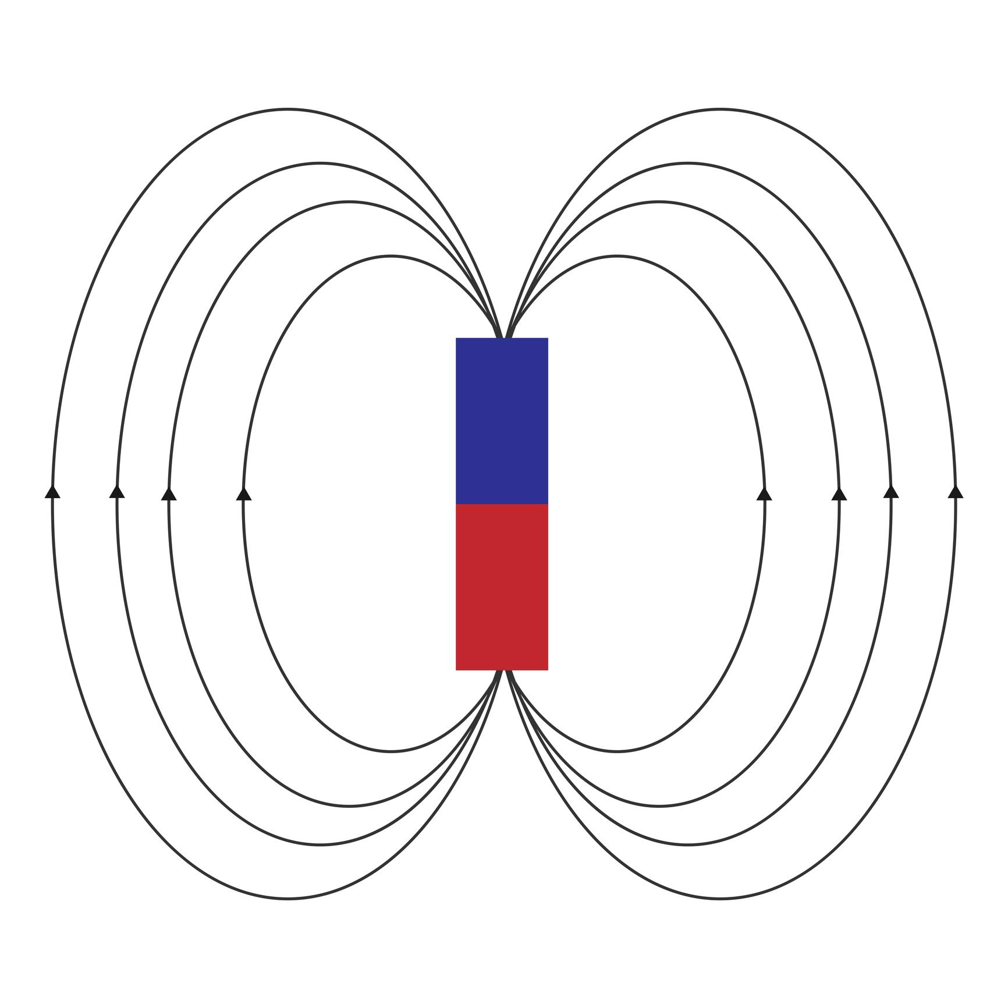
MAGNIT NIMA?
Magnit — temir, nikel va kobaltni tortuvchi jism.
Har bir magnitda 2 ta qutb mavjud:
Shimoliy qutb (N)
Janubiy qutb (S)
Magnit tabiiy yoki sun’iy bo‘lishi mumkin.

Slide 3
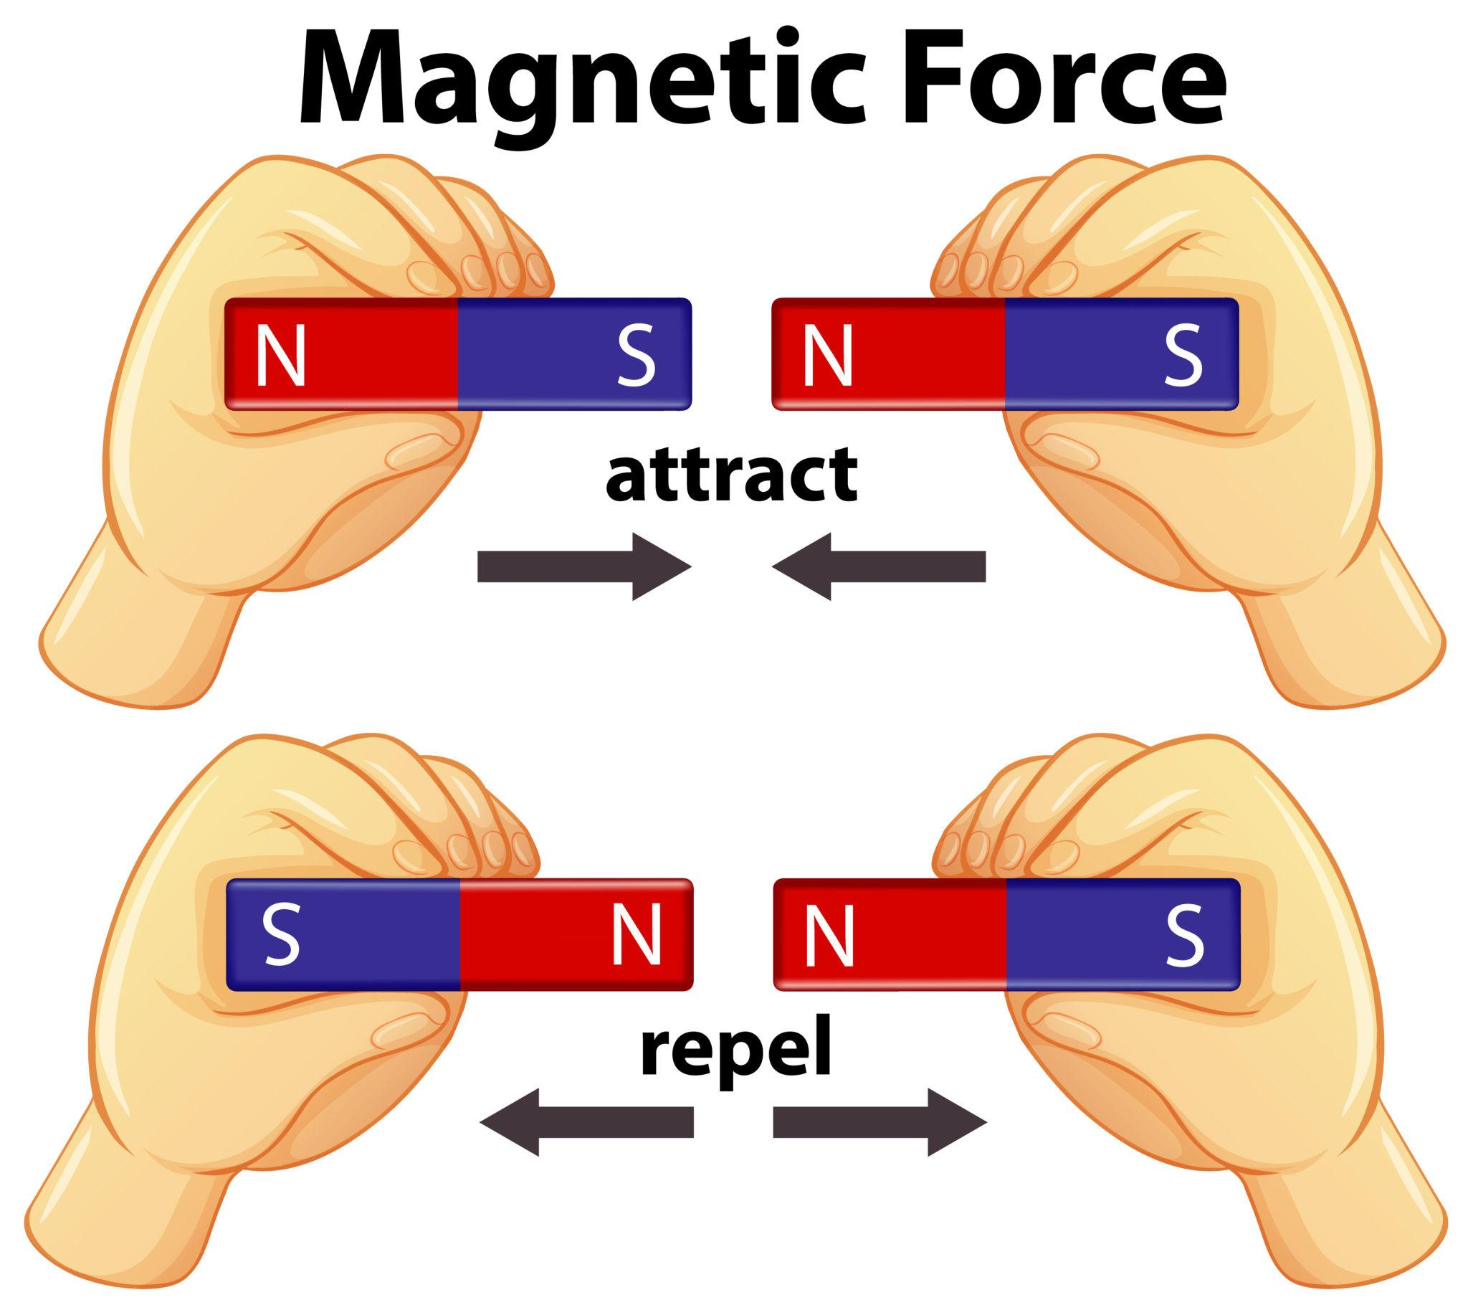
MAGNIT KUCHI NIMA?
Magnit kuchi — magnitning boshqa jismlarga ta’sir etish kuchidir.
Magnit metall jismlarni tortadi.
Magnit kuchi masofaga bog‘liq

Slide 4
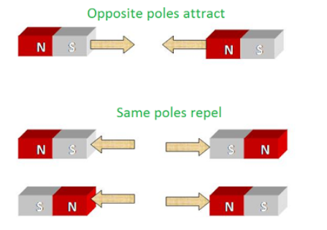
MAGNIT QUTBLARI
Bir xil qutblar itaradi (N–N yoki S–S).
Har xil qutblar tortadi (N–S).
Magnitni bo‘lsak ham ikkita qutb saqlanadi.

Slide 5
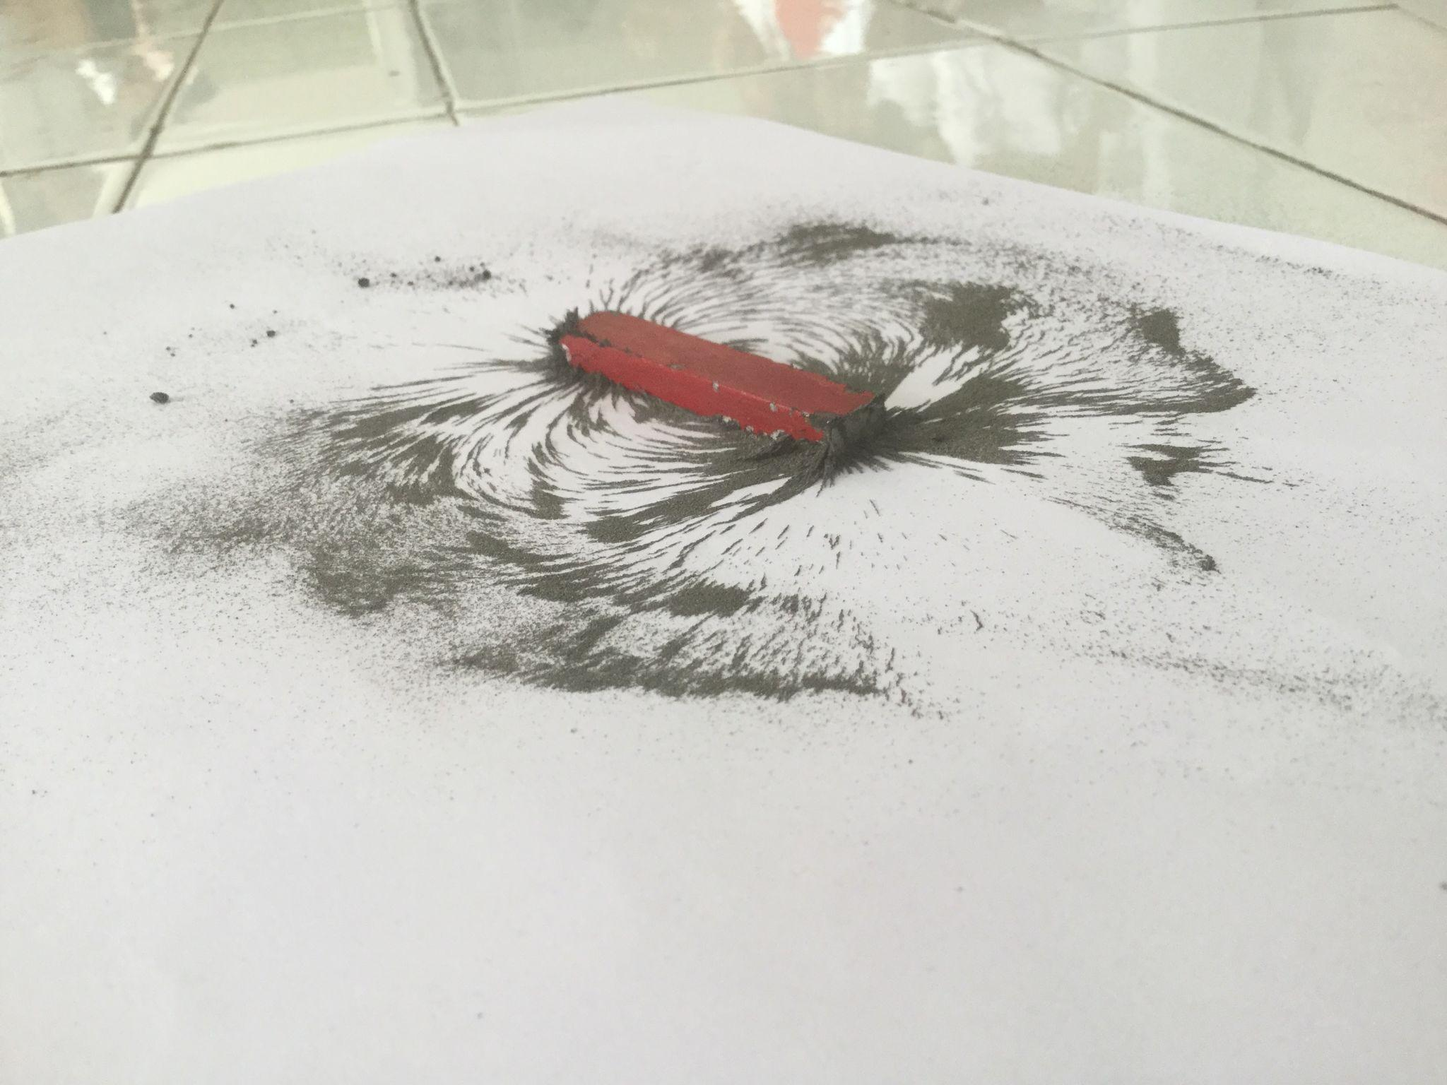
MAGNIT MAYDONI?
Magnit atrofida ko‘rinmas maydon mavjud.
Bu magnit maydoni deb ataladi.
Magnit kuchi shu maydon orqali ta’sir qiladi

Slide 6
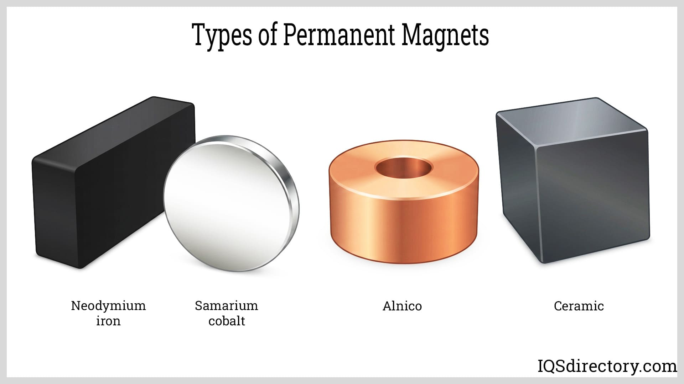
MAGNIT TURLARI
Magnitlar:
Doimiy magnit
Elektromagnit
Tabiiy magnit
Misollar:
taqa magnit
tayoqcha magnit
halqa magnit

Slide 7
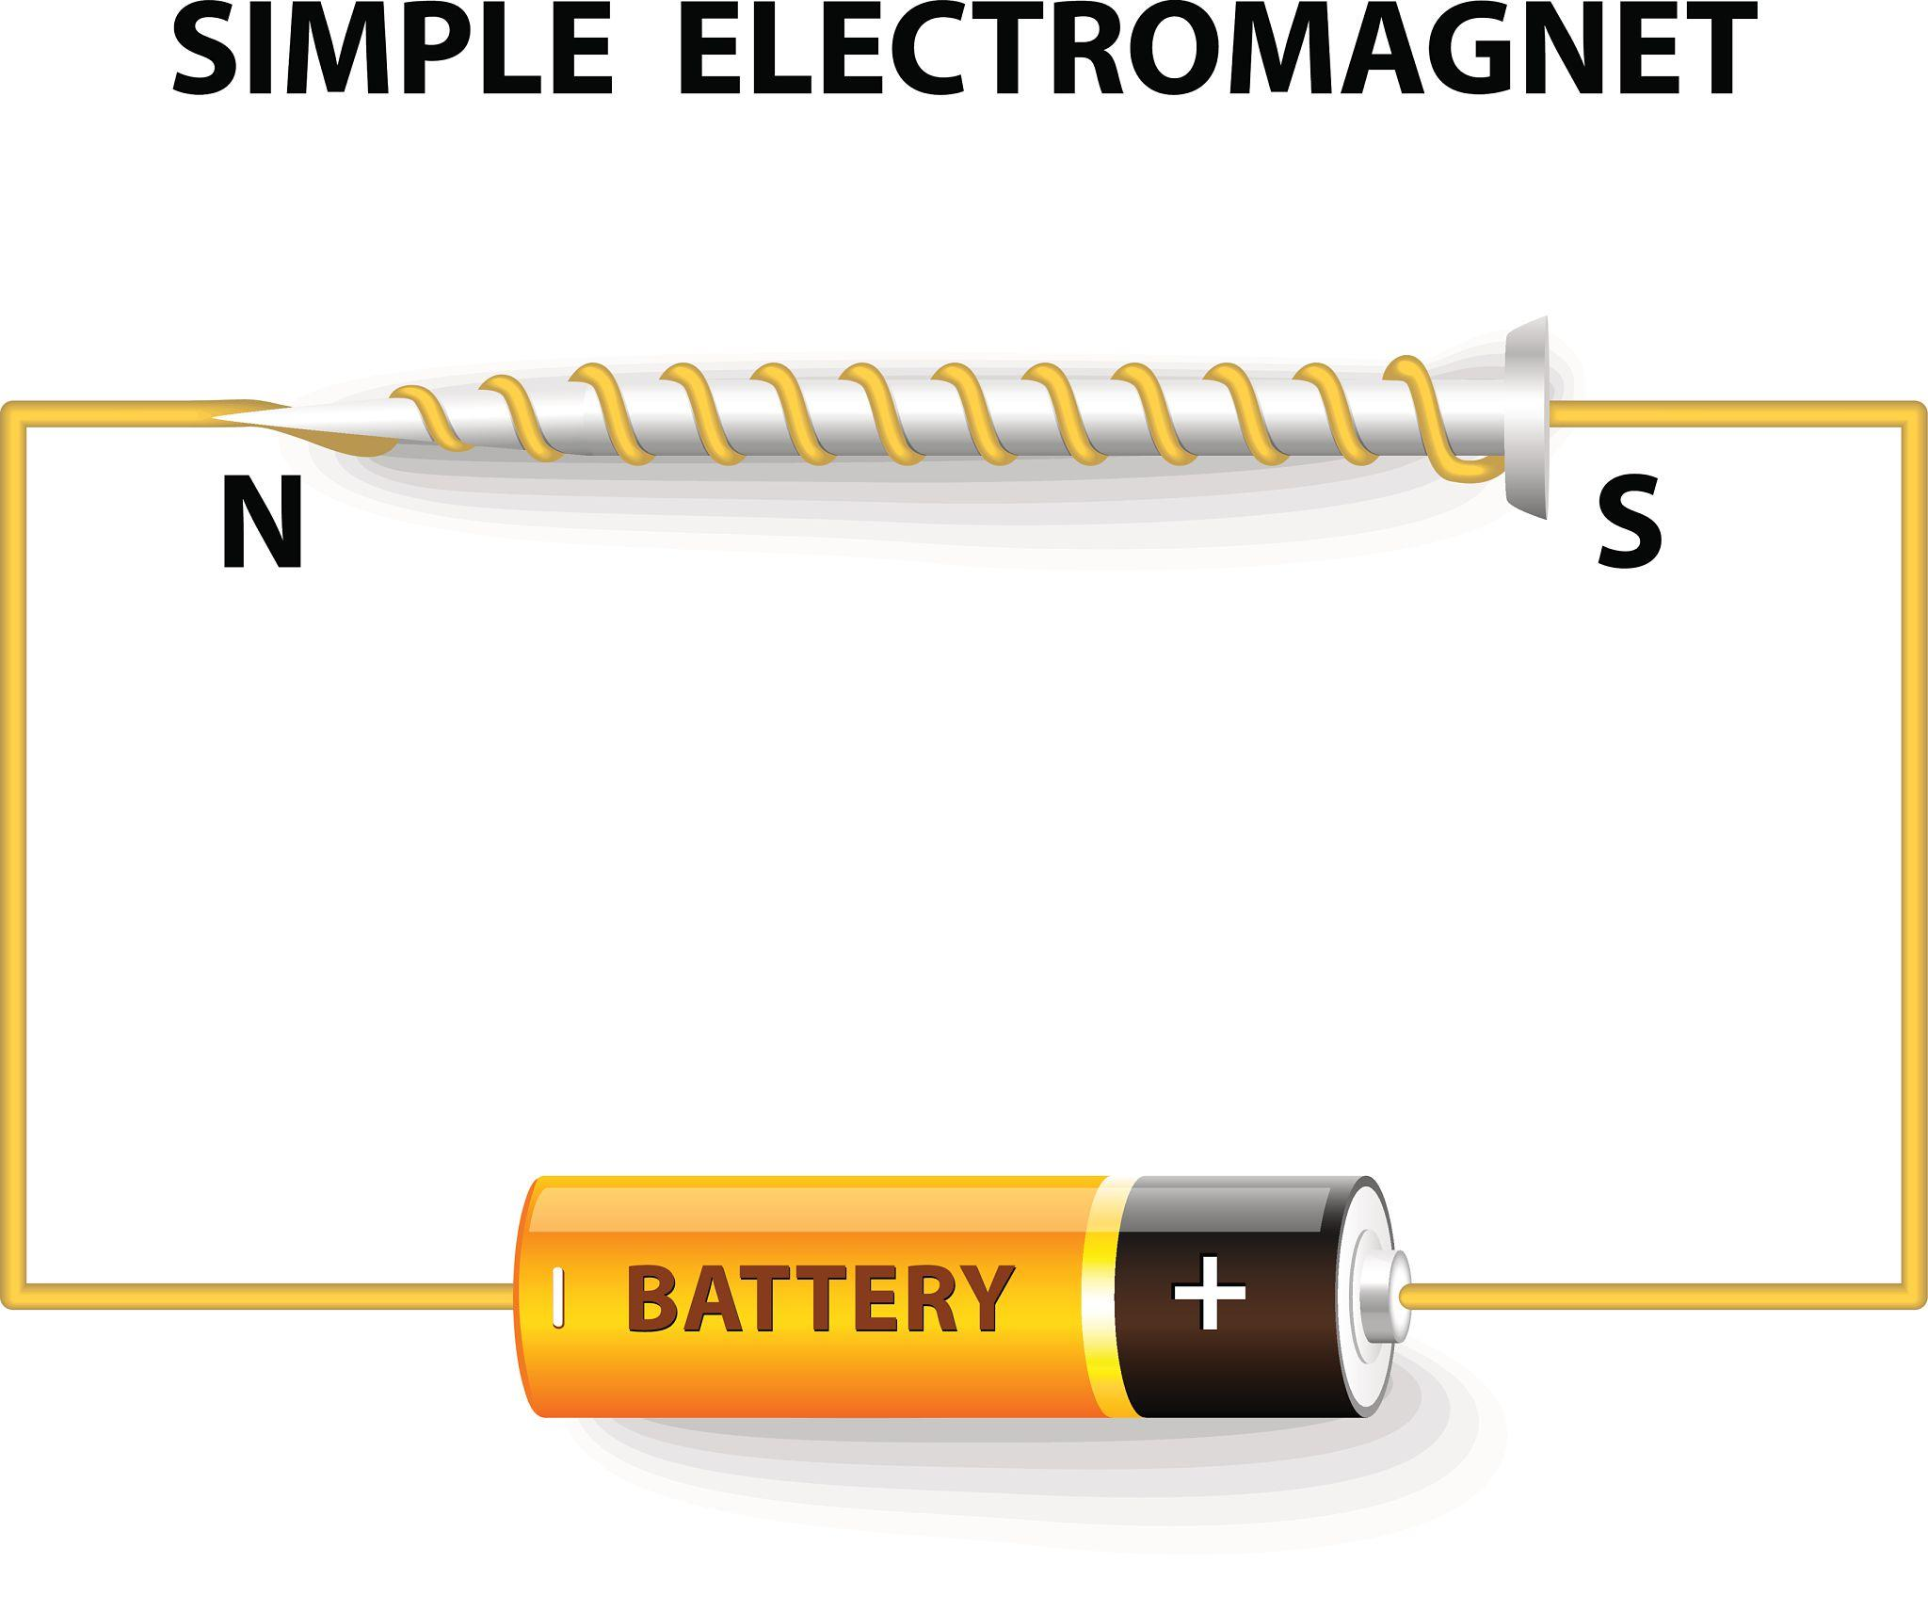
ELEKTRO MAGNITLAR
Tok o‘tganda hosil bo‘ladigan magnit — elektromagnit.
Elektr toki o‘chsa magnitlik ham yo‘qoladi.
Zavodlarda keng ishlatiladi

Slide 8
MAGNIT KUCHINING QO`LLANISHI
Magnit kuchi ishlatiladi:
Elektr motorlarda
Kompasda
Dinamik (kolonka)larda
Metall ko‘taruvchi kranlarda

Slide 9
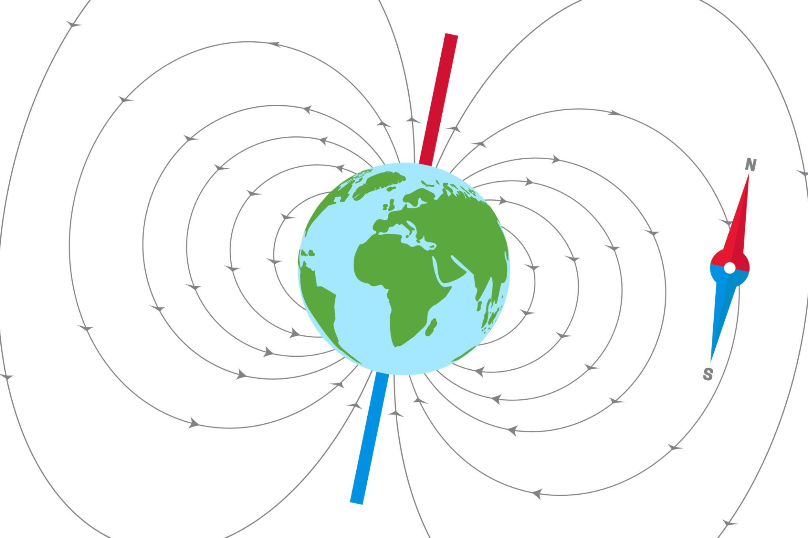
QIZIQARLI FAKTLAR
Yerning o‘zi ulkan magnit hisoblanadi.
Kompas Yer magnit maydoni yordamida ishlaydi.
Magnit kuchi kosmosda ham mavjud.

Slide 10
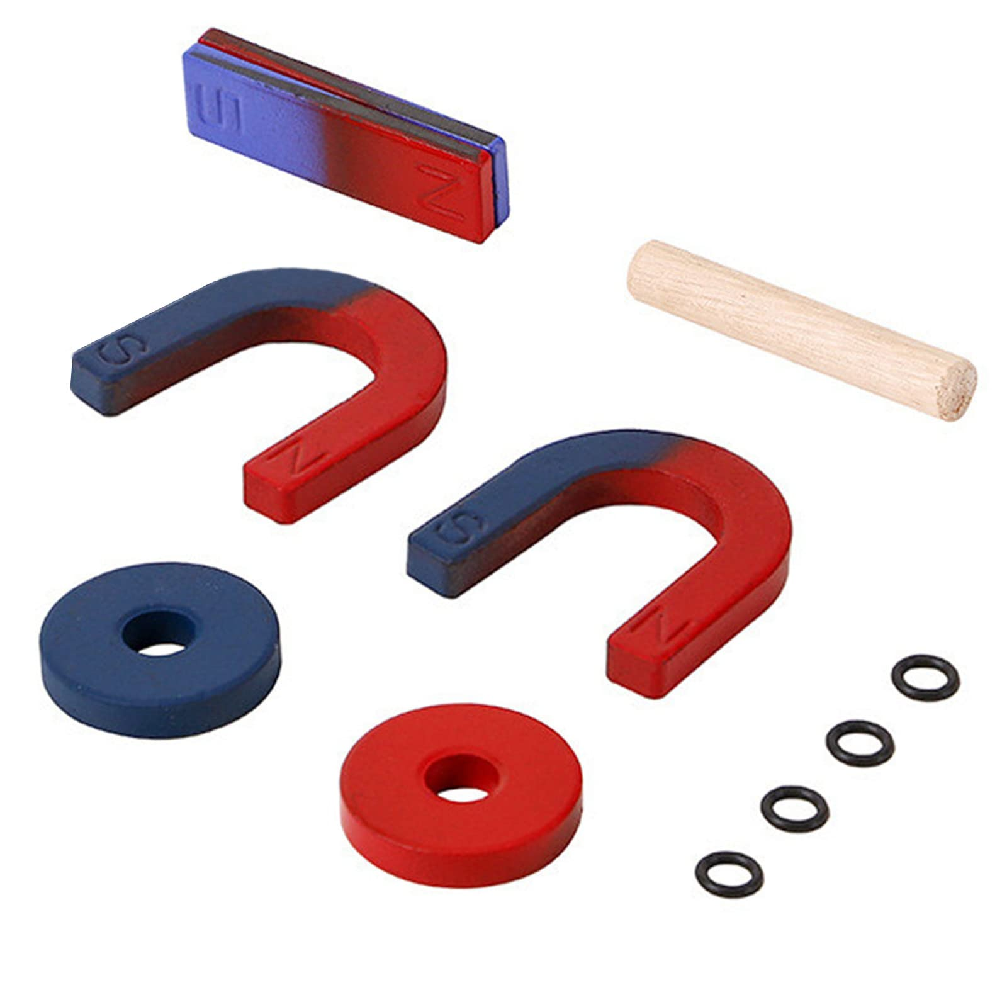
XULOSA
Magnit kuchi tabiatdagi muhim kuchlardan biridir.
Magnit maydoni orqali ta’sir qiladi.
Texnika va hayotimizda keng qo‘llaniladi.
E’tiboringiz uchun rahmat!

